Slide 1
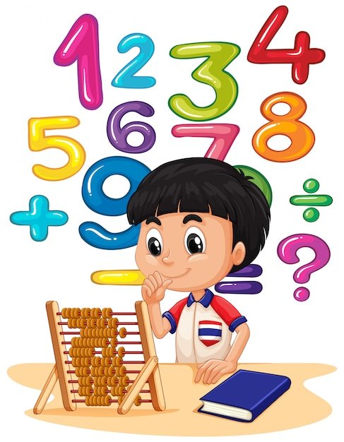
Математика
1 клас
Розділ VІІ
Арифметичні дії в межах 100
Урок 117
Обчислення на основі нумерації.
Складання задачі за числовими даними

Slide 2
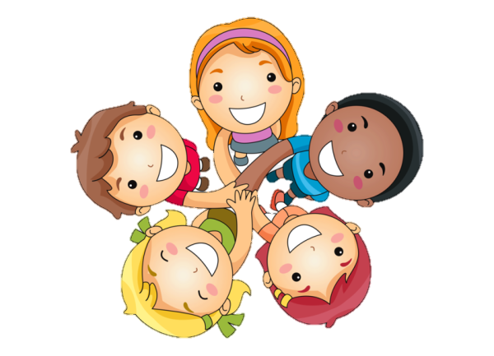
Організація класу
Доброго ранку, сонце привітне!
Доброго ранку, небо блакитне!
Доброго ранку,
в небі краплинка!
Доброго ранку,
тобі хмаринко!

Slide 3
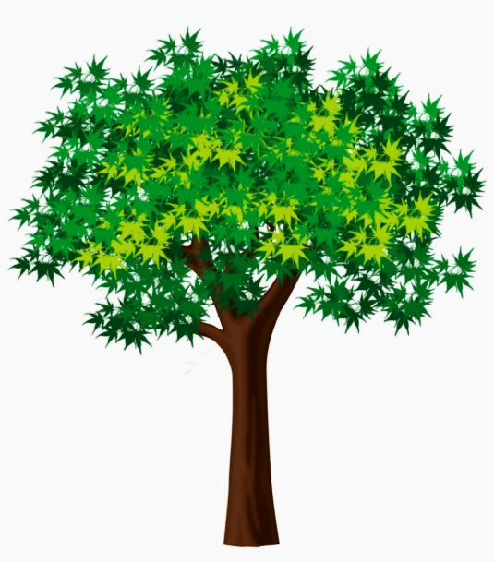
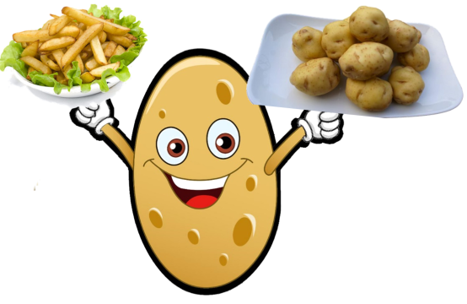
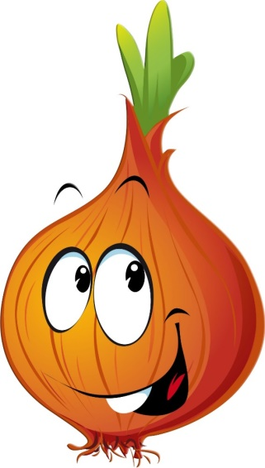
Відгадай загадки
Воно для всіх нас – добрий друг,
Хоч диваком вважається,
Бо навесні вдяга кожух,
На зиму ж – роздягається.
Під землею народилась
І для борщику згодилась.
Мене чистять, ріжуть, труть,
Смажать, варять і печуть.
Дерево
Картопля
Сидить Марушка
У ста кожушках.
Як станем її роздягати,
Почнем сльози проливати.
Цибуля

Slide 4
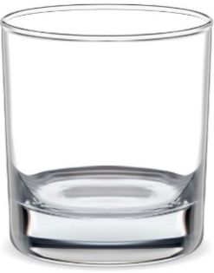
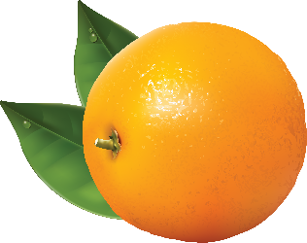
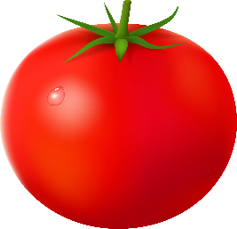
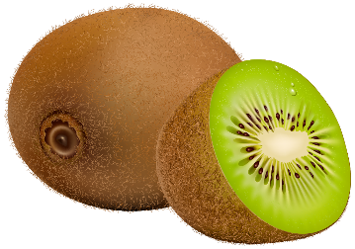
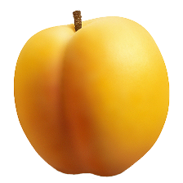
Гра «Робимо сік»
50 – 30
33 + 7
20 – 20
57 + 3
20
40
0
60

Slide 5
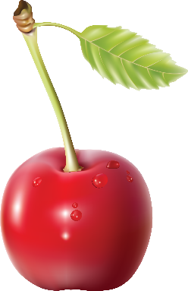
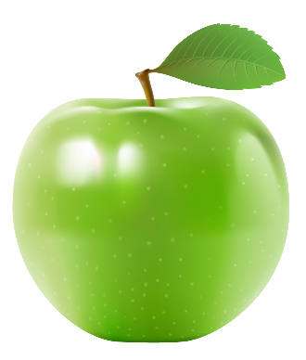
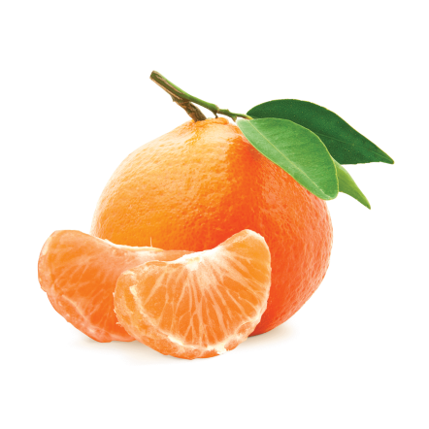
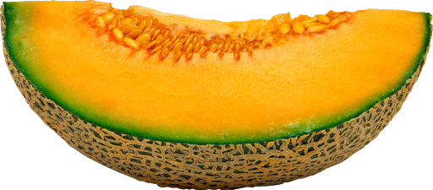
Гра «Робимо сік»
54 – 10
36 + 4
69 – 9
82 + 8
44
40
60
90

Slide 6
Ланцюжкові приклади
96
- 90
+ 40
- 1
- 5
+ 30
=
70
14
+ 5
- 10
+ 70
+ 1
- 40
=
40
Назвіть числа, що отримали в кінці кожного ланцюжка.
Запишіть двоцифрові числа із цифр 0 4 7
40 44 47 70 74 77

Slide 7
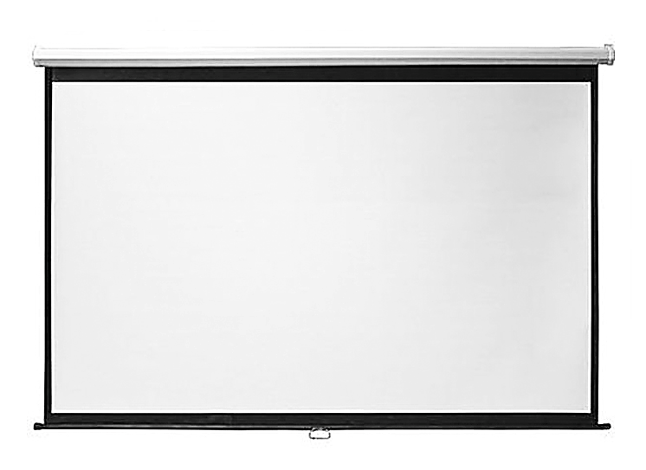
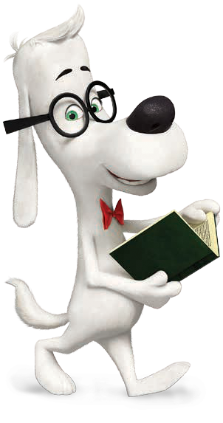
Усне опитування
70
40
Назвіть кількість десятків у числах
Чи є в цих числах окремі одиниці? Що на це вказує?
Як називають такі числа? Чому? Наведіть свої приклади круглих чисел.
Які знання вам допоможуть, щоб порівняти, додати чи віднімати круглі числа? (Уміння виконувати дії з числами першого десятка.)
Назвіть кількість десятків та одиниць у числі 47. На що вказує цифра 7 в записі числа 74?
4 + 3 = 7 40 + 30 = 70

Slide 8
Робота з нумераційною таблицею
1
2
3
4
5
6
7
8
9
10
Прочитайте числа, у складі яких є 5 одиниць.
11
12
13
14
15
16
17
18
19
20
21
22
23
24
25
26
27
28
29
30
Назвіть сусідів чисел 56, 78, 34, 89, 40.
31
32
33
34
35
36
37
38
39
40
41
42
43
44
45
46
47
48
49
50
51
52
53
54
55
56
57
58
59
60
Назвіть числа, що на десяток менші та більші поданого:
34, 67, 82.
61
62
63
64
65
66
67
68
69
70
71
72
73
74
75
76
77
78
79
80
81
82
83
84
85
86
87
88
89
90
91
92
93
94
95
96
97
98
99
100

Slide 9
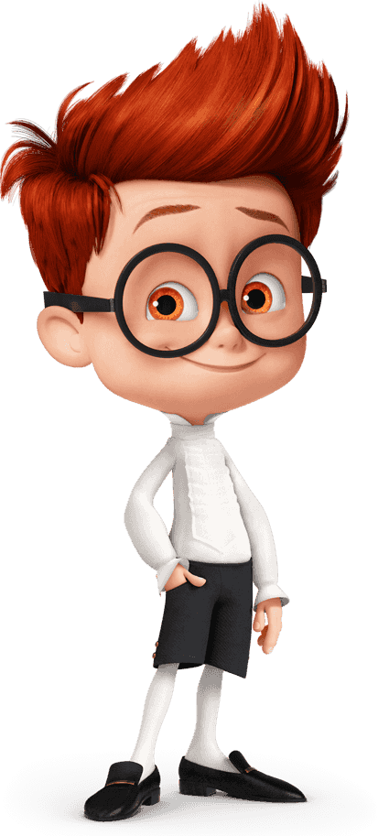
Повідомлення теми та завдань уроку
Сьогодні на уроці ми будемо порівнювати вирази з числами. Складати та розв'язувати задачу за числовими даними. Розпізнавати об'ємні геометричні фігури.

Slide 10
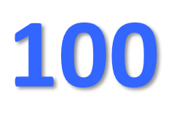
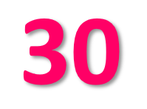
Обчисли. Порівняй
= 60
= 60
+ 30
– 40
= 90
= 40
+ 60
– 60
+ 40
– 10
= 70
= 90
= 40
= 70
+ 10
– 30
= 80
= 10
+ 50
– 90
40
69
39 + 1 38
<
>
66 70 - 1
60
8
>
>
67 - 7 6
80 8 + 0
90
Підручник.
Сторінка
111
5
<
>
45 – 40 50
100 50 + 40

Slide 11
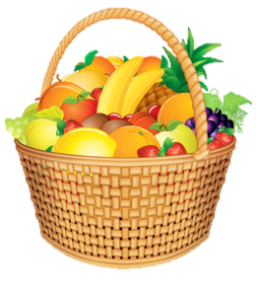
Складаю задачу про фрукти з числами 14 і 4
У кошику з фруктами було 14 ягід полуниці і 4 банани.
П – 14 яг.
На скільки ягід полуниці було більше, ніж бананів?
На ? яг.
? яг.
Б – 4 яг.
Скільки ягід полуниці і бананів разом?
на
(яг.)
14
Це задача на
+
4
(яг.)
різницеве порівняння
знаходження суми
Відповідь: на 10яг. полуниці більше. 18яг разом.
Підручник.
Сторінка
111

Slide 12
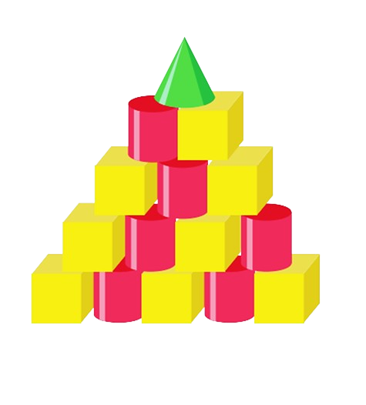
Розрізняю фігури
Зі скількох фігур складено вежу? Скільки в ній конусів, кубів, циліндрів?
1
8
6
Всього – фігур
15
Підручник.
Сторінка
112

Slide 13
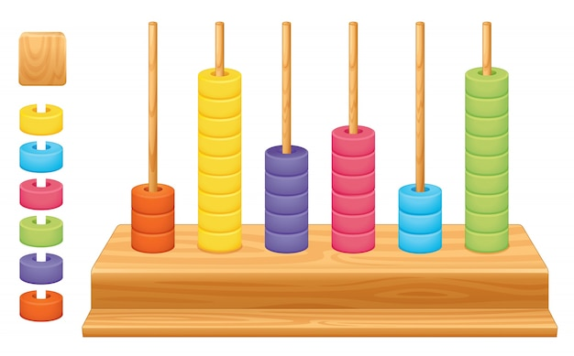
Завдання для кмітливих
Скільки кілець потрібно додати, щоб на кожній паличці їх стало 20?
17
17
11
15
14
17
11
20 = 3 +
20 = 3 +
11
15
20 = 3 +
14
20 = 3 +
17
20 = 3 +
20 = 3 +
11

Slide 14
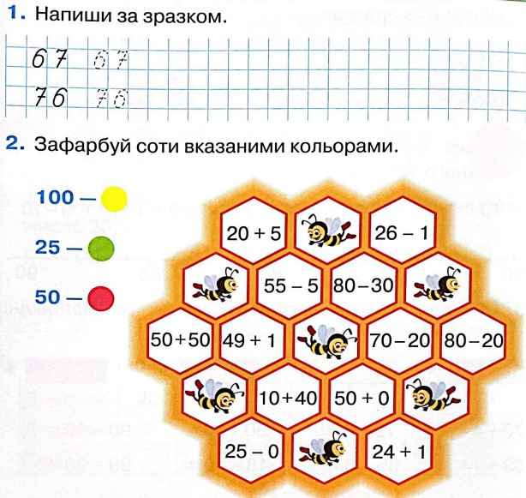
Робота в зошиті
Напиши за зразком
Виправіть помилку: 80+20
10
Сторінка
40

Slide 15
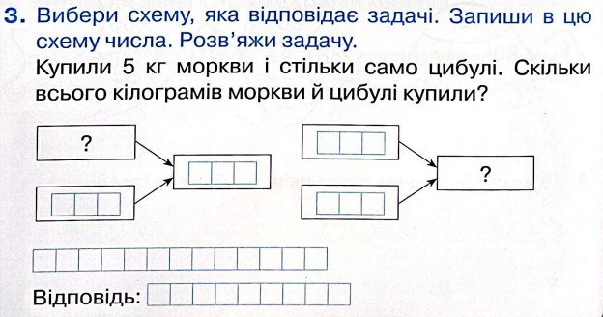
Робота в зошиті
5 кг
5 кг
5 + 5 = 10 (кг)
10 кг овочів усього.
Сторінка
40

Slide 16
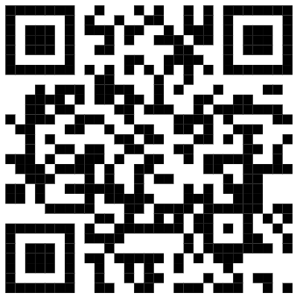
Online завдання
Відскануй QR-код або натисни жовтий круг!

Slide 17
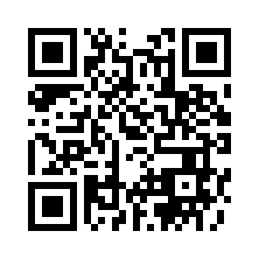
Online завдання
Відскануй QR-код або натисни жовтий круг!

Slide 18
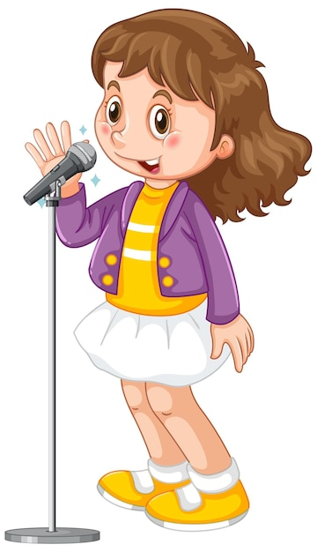
Рефлексія. Вправа «Мікрофон»
Що нового дізналися на уроці?
Чи знадобиться це нам у житті чи на уроках математики?
Що здалося складним?
З чим ви упоралися легко?

